Slide 1
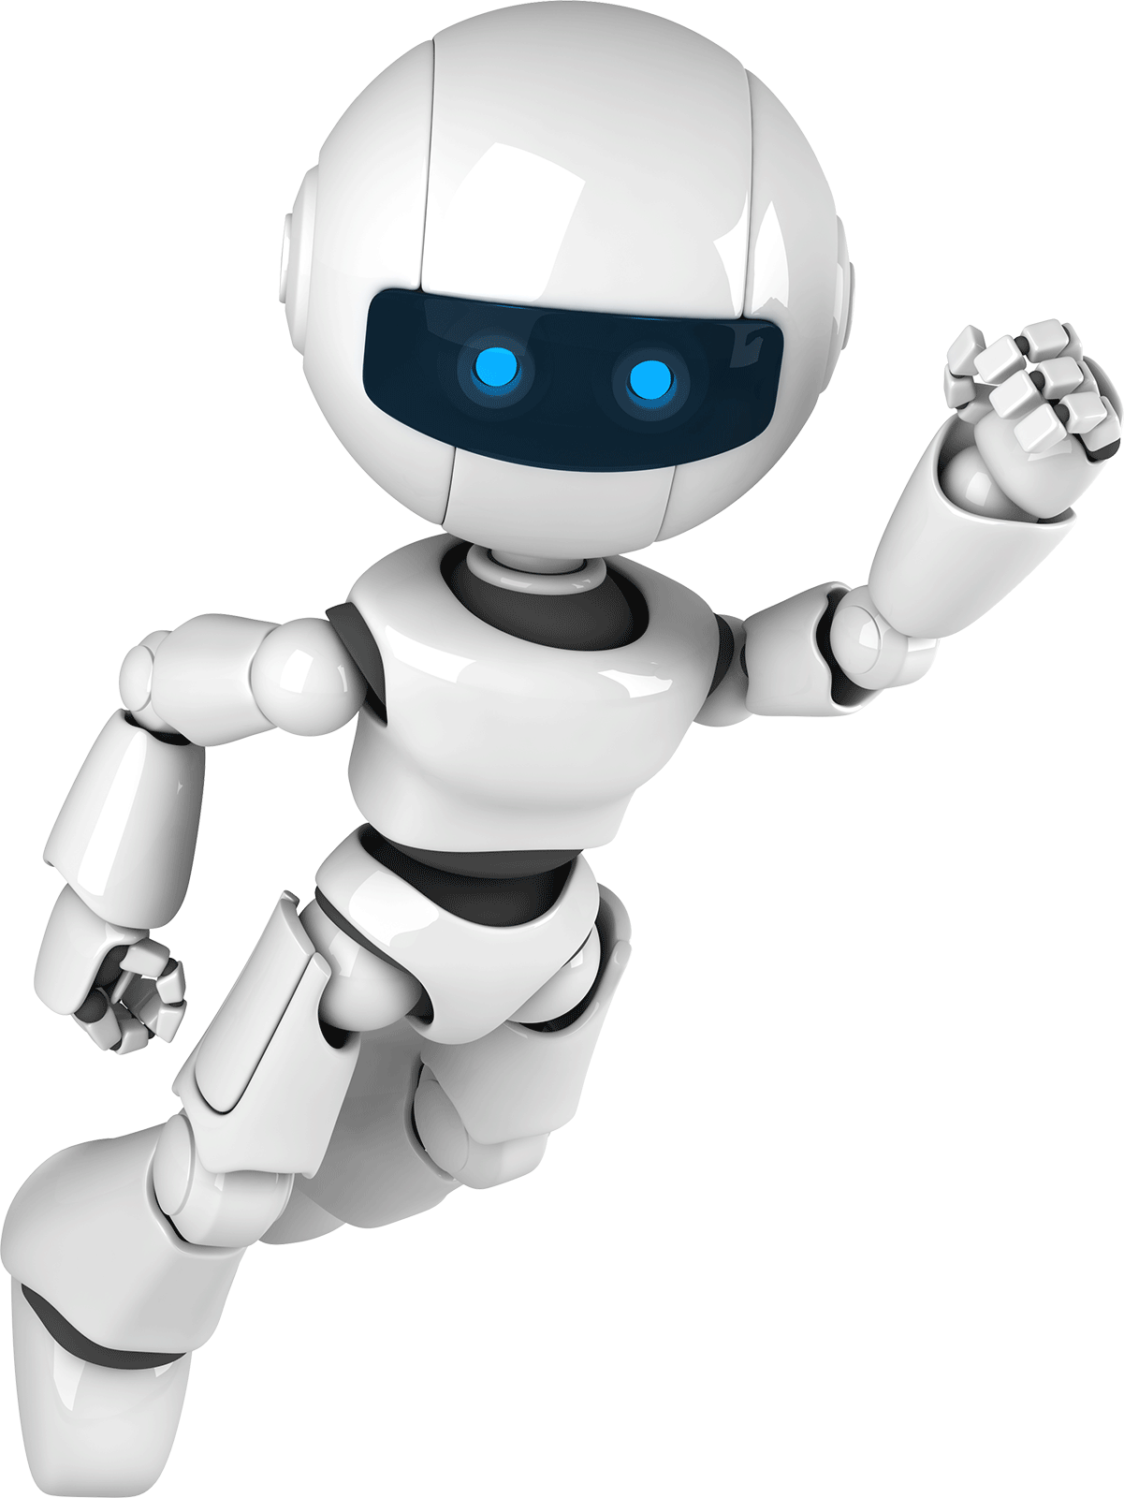
Наименование проекта: Индикатор звука
Название команды: Интеллектуалы
Участник:
Семенов Андрей
Зобков Кузьма
Руководитель:
Лаврова Ксения Александровна

Slide 2
Проблема, на решение которой направлен проект
При возникновении различных ЧС, приходится проводить аварийно-спасательные и другие неотложные работы, направленные на спасение жизни и сохранение здоровья людей, а также на снижение размеров ущерба окружающей среде и материальных потерь. С технологическим развитием человечества изменился характер чрезвычайных ситуаций, способы их ликвидации и возможности проведения спасательных работ.
Нужны роботы, которые смогут по звуку определить, где под землей находиться человек.

Slide 3
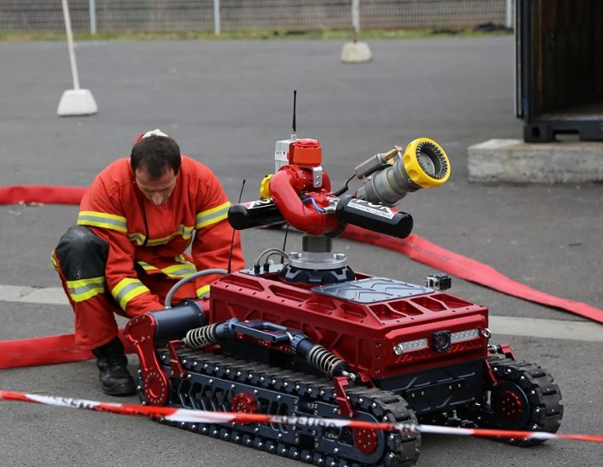
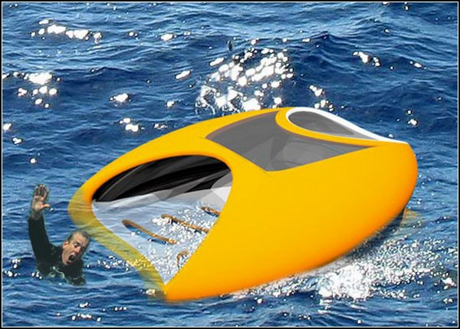
Существующие способы решения данной проблемы
Мы проанализировали рынок, есть очень много роботов спасателей, но нет робота спасателя с индикацией звука (с датчиками звука).
Робот пожарный МЧС
Робот спасатель на водах

Slide 4

Цели и задачи проекта
Цель — разработать индикатор звука для робота помощника.
Задачи: наше устройство должно улавливать звуковые волны. Также в зависимости от интенсивности звука производить индикацию на светодиодную панель. И затем производить индикацию звука при помощи пьезоэлектрического излучателя.

Slide 5
Описание проектного решения (актуальность, назначение)
Актуальность: Чтобы снизить риски при аварийно-спасательных работах, так как роботы выполняют более качественно свою работу и безопасны для спасателе и пострадавших
Назначение: Помощь при аварийно-спасательных работ.

Slide 6
Описание проектного решения (практическое применение, новизна)
Практическое применение:
Идея проекта заключается в эффективности применения роботизированных систем при аварийно-спасательных работах, так как роботы смогут спасти людей в тех ситуациях, когда обычный спасатель бессилен. В таких ситуациях когда необходимо определить место нахождения пострадавших только по звуку, наш проект позволит свести к минимуму степень риска для пострадавших, так как роботы позволяют использовать «безлюдные» технологии.
Новизна: Данных роботов еще нет, этим и обусловлена новизна проекта.

Slide 7
Этапы разработки
1) Изучение аналогов данного проекта;
2) Создание блок схемы (см. в разделе Информация о проекте);
3) Разработка индикатора звука на основе Arduino;
4) Сборка:
4.1) Пайка электрических элементы;
4.2) Проектировка корпуса для индикатора звука и отправление его в лазерный станок;
4.3) Сборка корпуса, программирование, а также тестирование устройства.

Slide 8
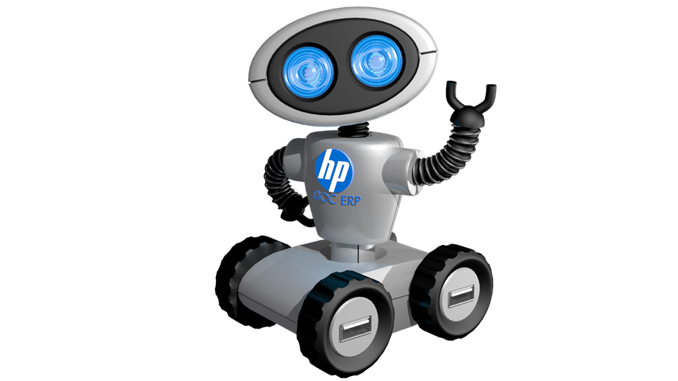
Информация о проекте

Slide 9
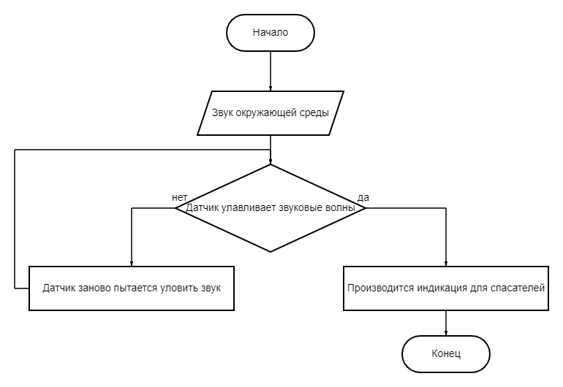
Схематическое представление работы представляемого проектного решения

Slide 10
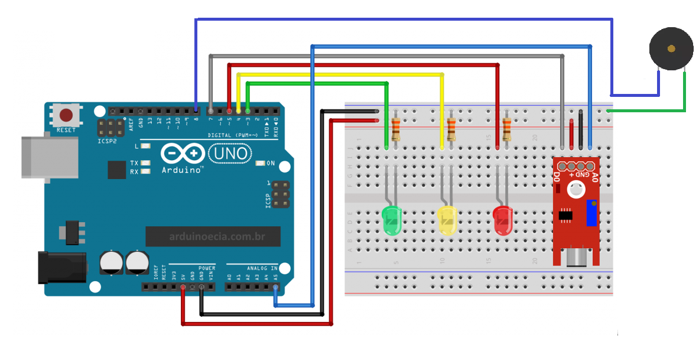
Электрическая схема (упрощённая)

Slide 11
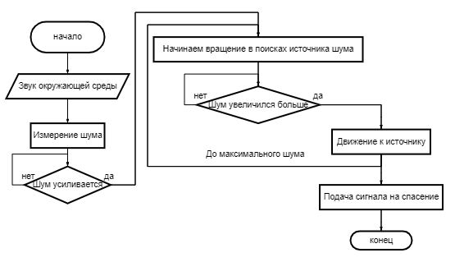
Блок схема принципа будущего робота

Slide 12
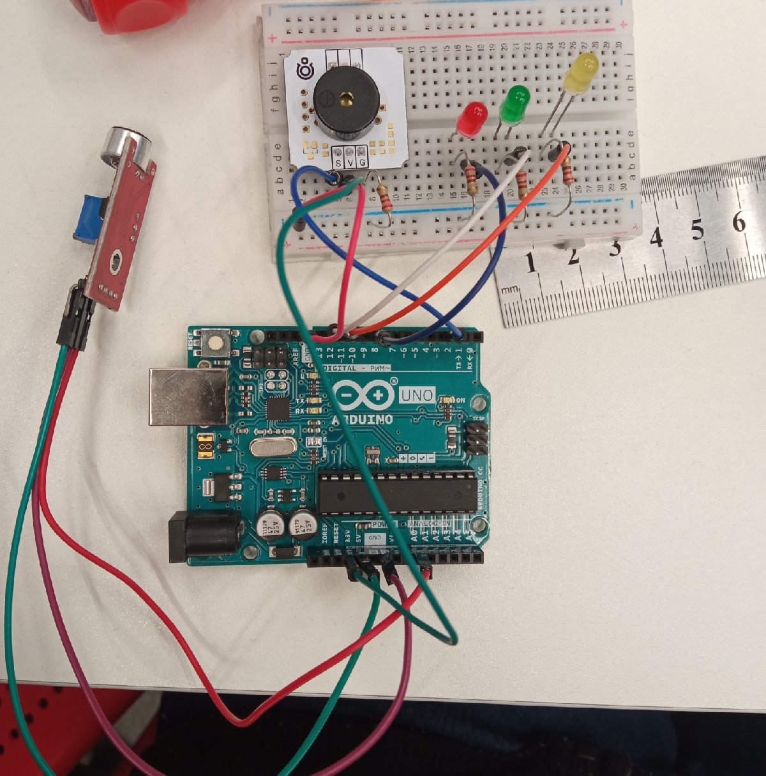
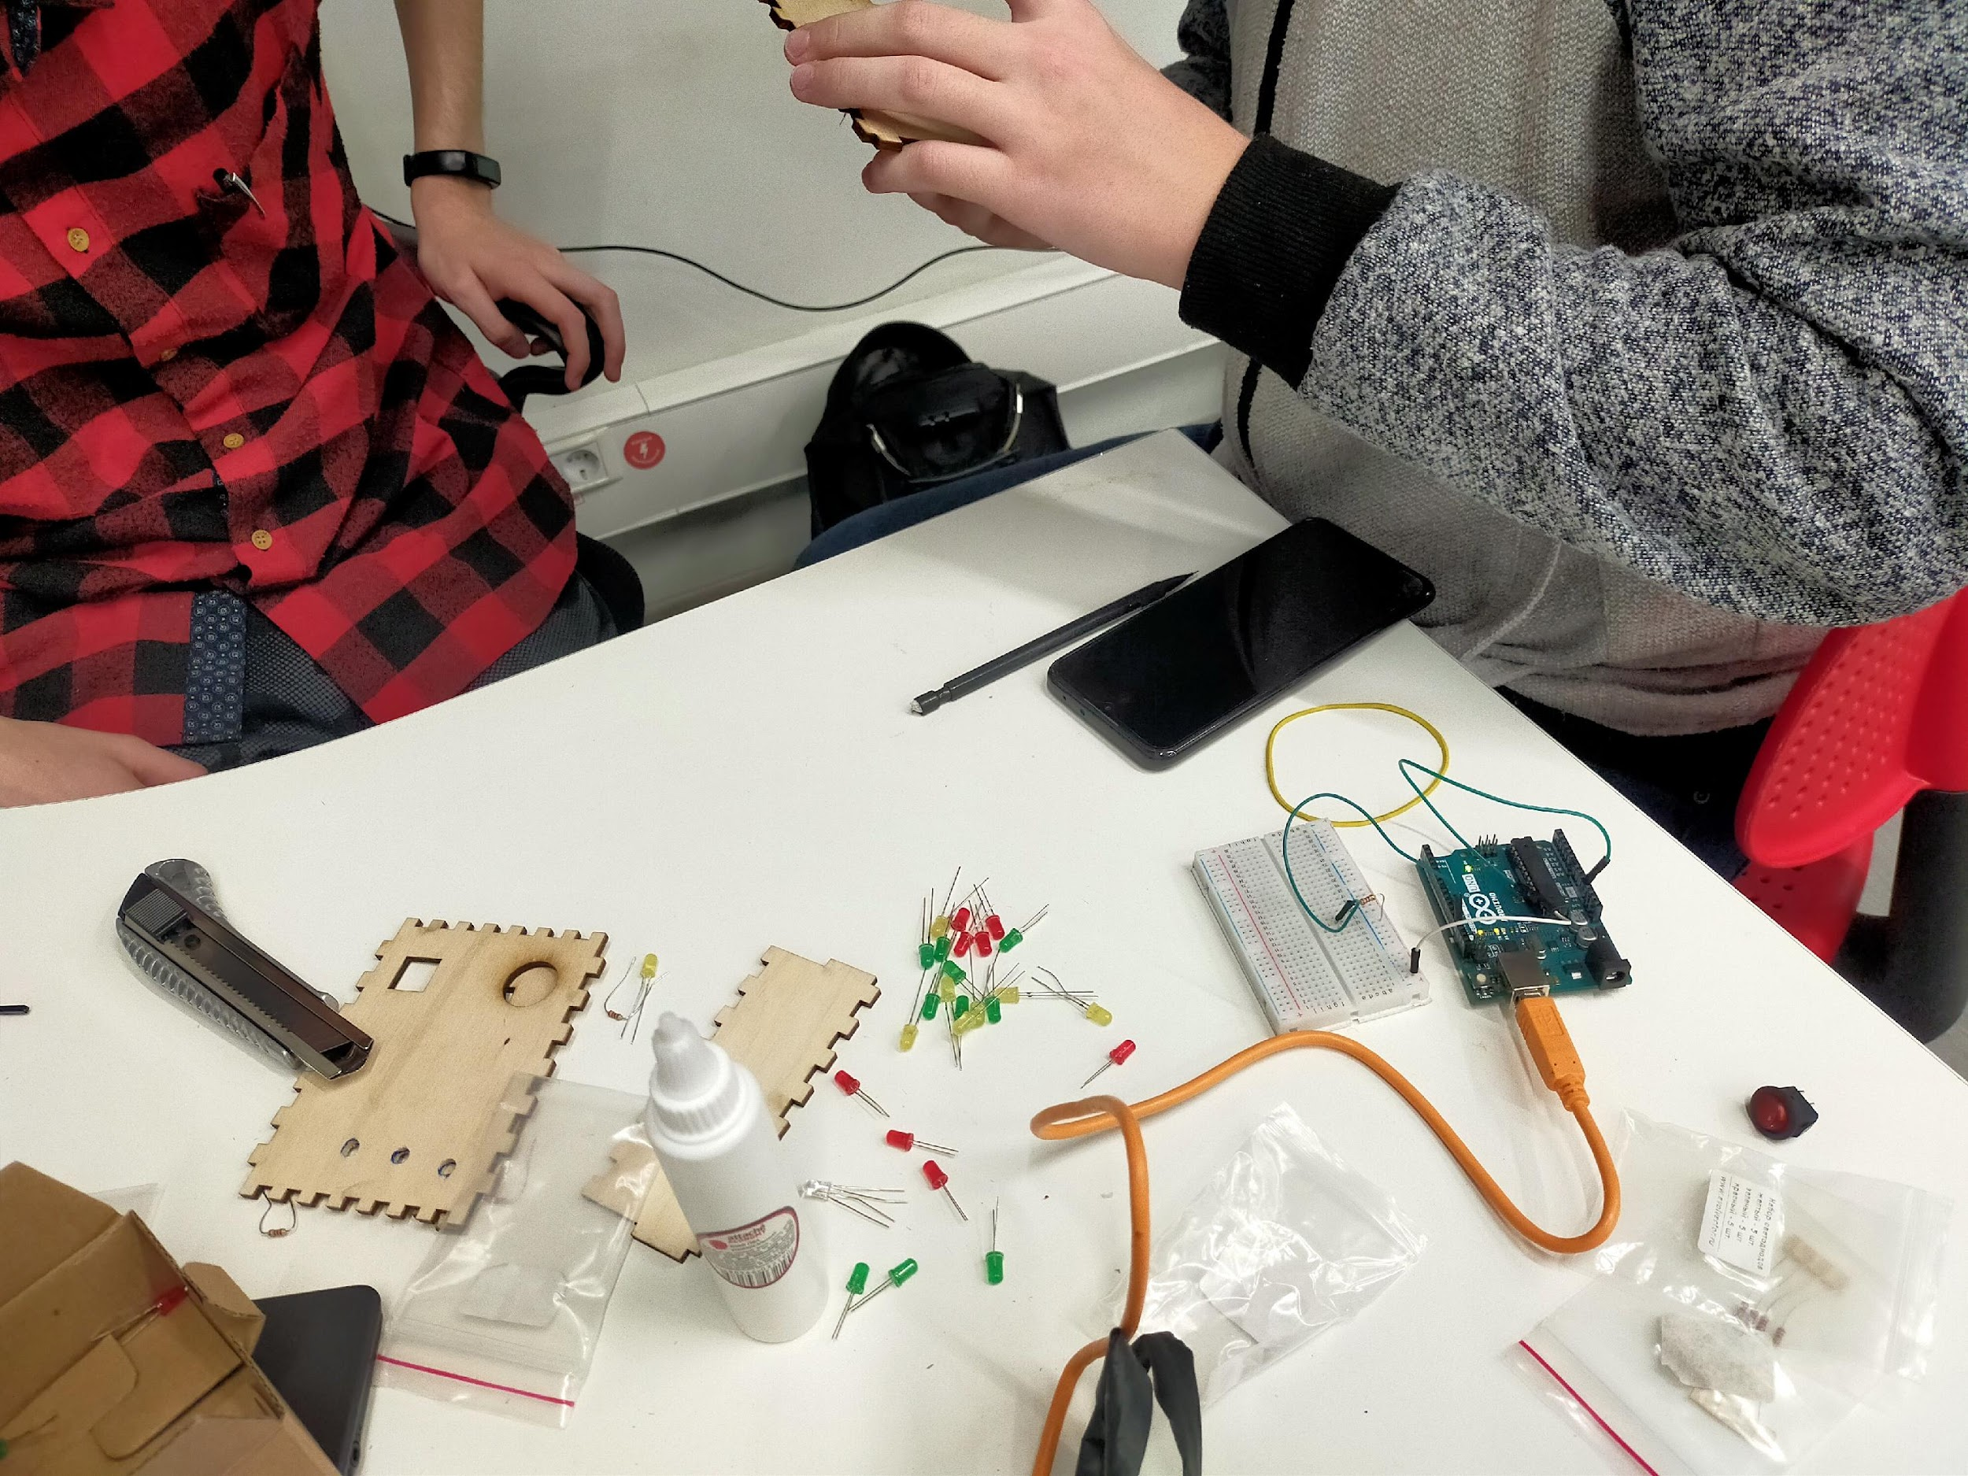
Фотографии проекта

Slide 13
Перспективы дальнейшего развития проекта
В будущем будет разработана роботизированная платформа (робот помощник)
Также хотелось бы доработать индикацию звука при помощи пьезоэлектрического излучателя.
Провести испытания. Затем после успешных испытаний попробовать внедрить данного робота в реальную жизнь.

Slide 14
Спасибо за внимание!

